Slide 1
Сумма n
первых членов
геометрической прогрессии

Slide 2
Проверка домашнего задания
№ 387
б) -16;8;-4;2;-1;…
в) -24;36;-54;81;-121,5;…
№ 390
а)4/3
б) 1,8√3

Slide 3
Устный счёт:
Найти знаменатель геометрической прогрессии -12; 4; - ; ….
ответ:
b₁ = 1 q= -2 b₄ = ?
ответ: 8

Slide 4
Найти b₁ , если b₄ = 54, q= 3
ответ: 2
Найти сумму, если её слагаемые составляют геометрическую прогрессию 1+2+4+…32
ответ: 63
Найти сумму четырёх первых членов прогрессии, если b1 = -3, q= 2
ответ:-45

Slide 5
Вывод формулы
Sn=b1+b2+b3+…+bn-1+bn
Snq=b1q+b2q+b3q+…+bn-1q+bnq
Snq-Sn=bnq-b1
Sn(q-1)=bnq-b1
bnq-b1
Sn =
q-1
b1(q ⁿ-1)
Sn =
q-1

Slide 6
Выполните упражнения
№408
№409(а,г)

Slide 7

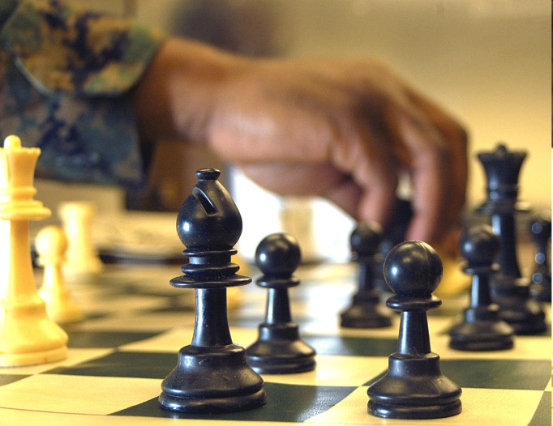
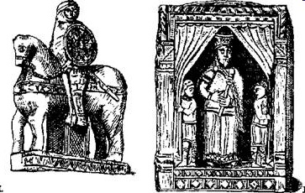
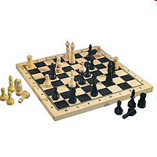
Изобретение шахмат

Slide 8
Решение:
b₁ = 1 q= 2 n= 64
S₆₄ = 264 -1 = 18 446 744 073 709 551 615≈ 18, 5 ∙ 10¹⁸
восемнадцать квинтиллионов 446 квадриллионов 744 триллиона 73миллиарда 709 миллионов 551 тысяча 615 штук

Slide 9
Много ли это?
Каждые 128 зерен весят ≈ 5г. За каждую из следующих 8 клеток нужно выдать 10, 20, 40, 80, 160, 320, 640, 1280 граммов. За 26 клетку нужно было выдать 1024 кг пшеницы. Через каждые 10 клеток вес пшеницы увеличивается в 1000 раз. За 46 клетку доски надо было выдать более 1 миллиона тонн пшеницы, а за 56 клетку – более миллиарда тонн. За 64 клетку доски нужно было выдать 256 миллиардов тонн.

Slide 10
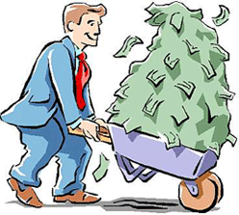
Задача «Выгодная сделка»

Slide 11
Решение: подсчитаем сколько денег пришлось отдать незнакомцу.
Числа 1; 2; 4; 8; …. составляют геометрическую прогрессию.
в1 =1 q =2 n= 30
S =10 737 418 руб 23 коп.
Без малого 11 миллионов!.. А ведь началось с одной копейки. Незнакомец мог бы приносить даже по 3 сотни тысяч рублей и всё-таки не прогадал бы.

Slide 12
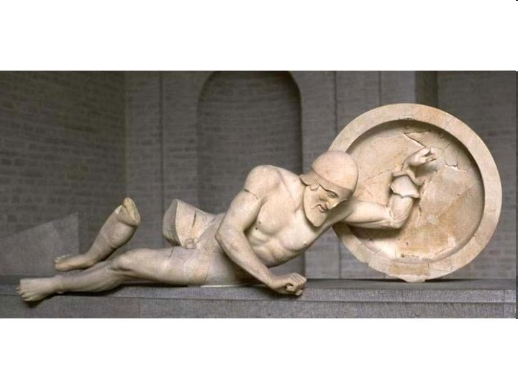
Задача «Вознаграждение воина»

Slide 13
РЕШЕНИЕ
Составляем уравнение
65535 = 1+2+4+….+ 2^{х-1} , где х – число ран. Справа – геометрическая прогрессия
в₁ =1 q =2 S_{n}= 65535
65535 =
Или
65535 = 2^{х} – 1 2^{х} = 65356 х=16
При столь великодушной системе вознаграждения воин должен получить 16 ран и остаться при этом в живых, чтобы удостоиться награды в 655 руб. 35 коп.

Slide 14
Программированный контроль
1 вариант
1. Найти знаменатель q геометрической прогрессии: 6; -2 ;…
Ответы:
1) -3 2) 4 3)
2. Найти четвёртый член геометрической прогрессии: 1; -2;……
Ответы:
1) -8 2) -2 3)
3. Найти в₃ , если в₂ = 2, в₄ =8
Ответы:
1)8 2) 4 3) 16
4. Вычислить сумму первых пяти членов геометрической прогрессии, если в₁ = -1; q = 2 :
Ответы:
32 2) -31 3) 10
5. Вычислить сумму 2 + 4 + 8 +……+ 32
Ответы:
1)128 2)22 3)62
2 вариант
Найти знаменатель q геометрической прогрессии: -8; 2;…
Ответы:
2) -4 3) 6
2. Найти четвёртый член геометрической прогрессии: 1; -3;………
Ответы:
2) -3 3) -27
3. Найти в₃ , если в₂ = 3, в₄ =27
Ответы:
1)24 2) 9 3) 81
4. Вычислить сумму первых пяти членов геометрической прогрессии, если в₁ = 1; q = -2 :
Ответы:
16 2) 11 3) -32
5. Вычислить сумму 3 + 9 + ……+ 81
Ответы:
1)120 2)420 3)-240

Slide 15
Ответы:
1 вариант
31223
2 вариант
13221

Slide 16
Домашнее задание
Формулы суммы n первых членов геометрической прогрессии
№409(б,в)
№410

